Slide 1
NSWI170 – Počítačové systémy
Tomáš Faltín

Slide 2
Arduino
Open-source HW SW projekt
Arduino board + expansion board (shield)
Arduino IDE

Slide 3
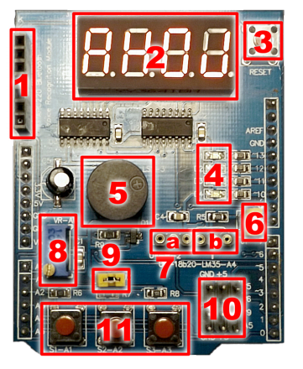
Arduino HW
(1) Konektor pro Bluetooth
(2) LED
(3) Reset
(4) Signalizační LED
(5) Piezo-bzučák
(6), (9) Propojka
(7) Konektor pro IR
(8) Potenciometr
(10) Konektor pro čidla
(11) Vstupní tlačítka

Slide 4
Kompilace
Host
Arduino
Sketch *.c
Bootloader
compile
write
binary code
Flash memory

Slide 5
Arduino IDE
void setup() { // put your setup code here, to run once:
}
void loop() { // put your main code here, to run repeatedly: // called ~1000/s }

Slide 6

void setup() { // init code }
void loop() { // main code }
int main() {
setup();
while(true) {
loop();
}
}

Slide 7
Dobré programátorské zvyky
Zapnout warnings překladače
Nepoužívat copy&paste
Funkce, pole, ...
Používat konstanty
#include “funshield.h”

Slide 8
Úkoly
Inicializovat LEDky
pinMode(pin, OUTPUT/INPUT)
Blikat vybranou LEDkou
digitalWrite(pin, HIGH/LOW)
delay(ms)
Blikat všemi ledkami najednou
ne C&P (co kdyby LEDek bylo 1M)
Blikat bez delay
millis(ms)
Had délky 2
Had libovolné délky

Slide 9
Odkazy
https://www.ksi.mff.cuni.cz/teaching/nswi170-web/#@tab_links

Slide 10
Komunikace
Buďte proaktivní
Web
https://fan1x.github.io/computer_systems.html
https://www.ksi.mff.cuni.cz/teaching/nswi170-web/
Mattermost
Mail
Zoom ☺

Slide 11
Průběh cvičení
Účel předmětu NSWI170 – Počítačové systémy
Vysvětlit, co informatik potřebuje vědět o hardware a systémovém software
Seznámit se s jazykem, který je pravým opakem Pythonu
Vyzkoušet si programování v těsném kontaktu s hardware
Obsah přednášky (Jakub Yaghob nebo Lubomír Bulej)
1..2 – základy jazyka C
3..14 – operační systémy, překladače, ...
Obsah cvičení
Předmět je sice 2/2, ale cvičení je pouze jednou za 14 dní
Druhou dvouhodinu strávíte u domácích úkolů (a vaši učitelé při jejich kontrole)
1 – první kroky v C++
2..6 – programování pro Arduino
Od třetího týdne přednáška se cvičením nesouvisí
Ani zápočet se zkouškou

Slide 12
Zápočet
Před druhým cvičením (22.3.) si zajistěte prostředí k práci
Arduino (v knihovně nebo koupit on-line)
Nainstalujte si na vašem počítači Arduino IDE (pro řešení domácích úkolů)
Na cvičení budou zadávány úlohy
Odevzdání do ReCodexu
1 týden na řešení
Arduinovské úlohy na sebe navazují, řešení tedy budete sami potřebovat
Na šestém cvičení bude zadána hlavní domácí úloha

Slide 13
IDE
V čem tedy budete programovat?
Technicky to bude C++
C++ je (téměř) nadmnožina C
U některých C-konstrukcí má C++ o něco přísnější pravidla, tím včas odhalíte některé chyby
Půjčíme si z C++ několik drobností usnadňujících život
Parametry předávané odkazem, prázdné závorky v deklaraci funkce bez parametrů, ...
Složitější vlastnosti C++ nejsou v nízkoúrovňovém prostředí příliš užitečné
Často ani nejsou dostupné kvůli omezené kapacitě hardware
Kde?
1. cvičení: coliru.stacked-crooked.com
Webový editor schopný zkompilovat a spustit jednoduchý program v C++
Kdo to umí, může používat jakýkoliv jiný editor a překladač C++
Zbytek cvičení: Arduino IDE - www.arduino.cc/en/main/software
Aplikace pro Windows/Linux/MacOS
Editor, překladač, dálkový (USB) ovladač Arduina

Slide 14
Čas na hraní ☺

Slide 15
Hello World
#include <cstdio> int main() { printf("Hello World :)\n"); }

Slide 16
Tajemná funkce 1
#include <cstdio>
int fn1(int array[], int length) {
int res = 0;
for(int i = 0; i < length; ++i) {
res += array[i];
}
return res;
}
int main()
{
int array[] = {1, 2, 3, 4, 5, 6, 7, 8, 9, 10};
int res = fn1(array, 9);
printf("Result: %d", res);
}

Slide 17
Tajemná funkce 2
#include <stdio.h>
int fn2(int array[], int length, int number) {
int i = 0;
while(i < length && array[i] != number) {
++i;
}
return i;
}
int main()
{
int array[] = {1, 2, 3, 4, 5, 6, 7, 8, 9, 10};
static constexpr int SIZE = 100;
int res = fn2(array, SIZE, 4);
printf("Result: %d", res);
}

Slide 18
Tajemná funkce 3 (1/2)
#include <stdio.h> int fn3(int array[], int length) { int j = 0; int k = 0; for(int i = 0; i < length; ++i) { if (array[i] % 2 == 0) { ++j; } else { ++k; } } if (j > k) { return j; } else if (k > j) { return -k; } else { return 0; } } int main()
{
int array[] = {1, 2, 3, 4, 5, 6, 7, 8, 9};
static constexpr int SIZE = 9;
int res = fn3(array, SIZE);
printf("Result: %d", res);
}

Slide 19
Tajemná funkce 3 (2/2)
int count_and_compare_odd_even(int array[], int length) { int even_count = 0; int odd_count = 0; for(int i = 0; i < length; ++i) { if (array[i] % 2 == 0) { ++even_count; } else { ++odd_count; } }
if (even_count > odd_count) { return even_count; } else if (odd_count > even_count) { return -odd_count; } else { return 0; } }

Slide 20
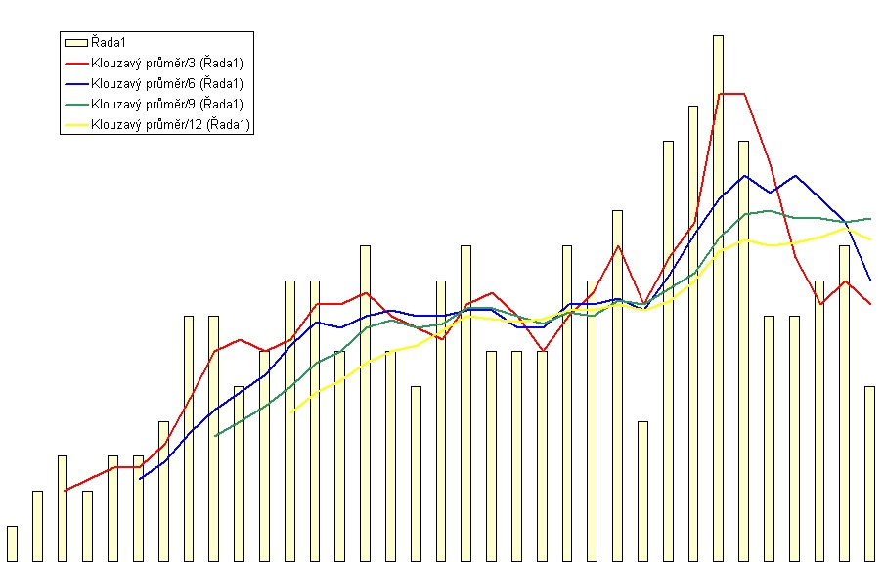
Úkoly
Hello World
Nakreslit trojúhelník
Nakreslit vánoční stromeček
Vypsat průměr hodnot v poli
Nakreslit graf hodnot v poli
Nakreslit klouzavý průměr hodnot v poli
Pro fixní N
Obecně pro N po sobě jdoucích hodnot
Histogram
*
***
*****
*******
*
***
*****
*******

